Slide 1
USUARIOS Y GRUPOS EN WINDOWS 10
ÁLVARO CABELLO BENITO DA1D1E

Slide 2
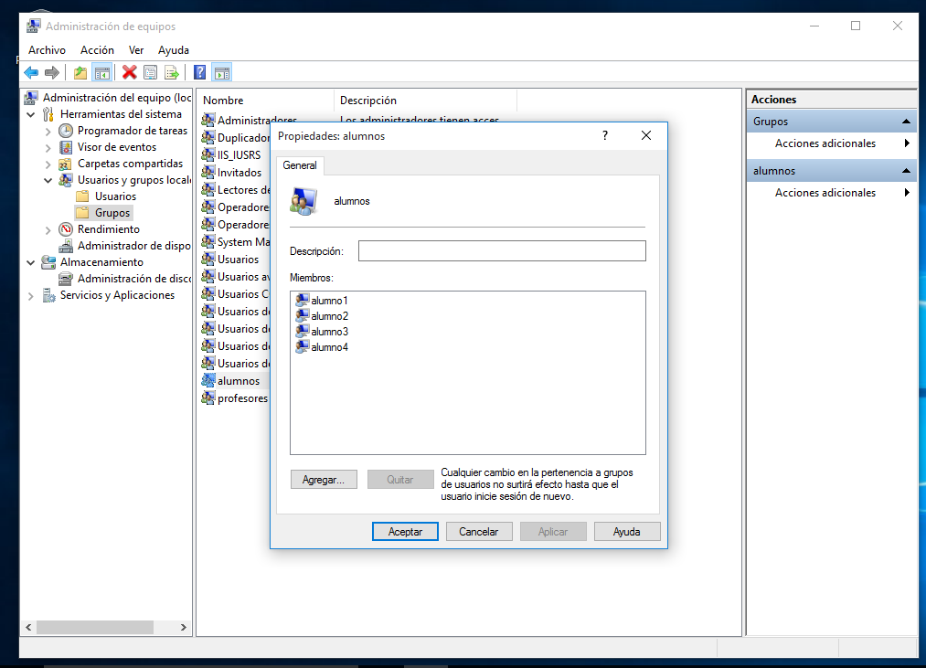
Creación de un grupo de alumnos
Para crear un grupo de alumnos primero deberemos crear los usuarios, después nos iremos a la pantalla de grupos y crearemos un nuevo grupo llamado alumnos.
Añadiremos todos los usuarios de alumnos creados y le daremos a aceptar.

Slide 3
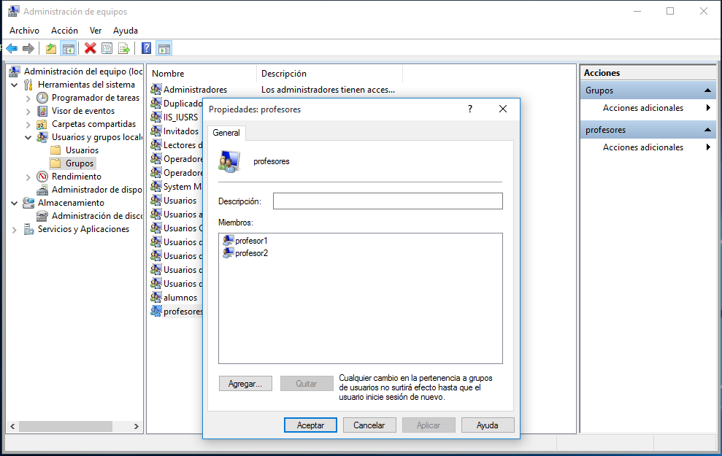
Creación de un grupo de profesores
Para crear un grupo de profesores primero deberemos crear los usuarios, después nos iremos a la pantalla de grupos y crearemos un nuevo grupo llamado profesores.
Añadiremos todos los usuarios de profesores creados y le daremos a aceptar.

Slide 4
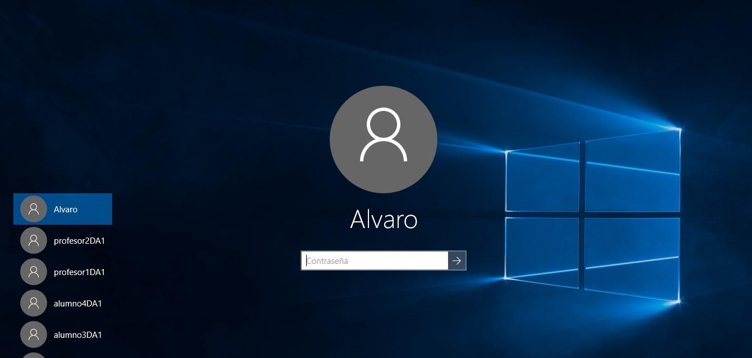
Resultado final
Una vez creados los grupos y los usuarios, se podrán seleccionar al encender el ordenador y acceder a cada uno de ellos.

